Slide 1


Slide 2
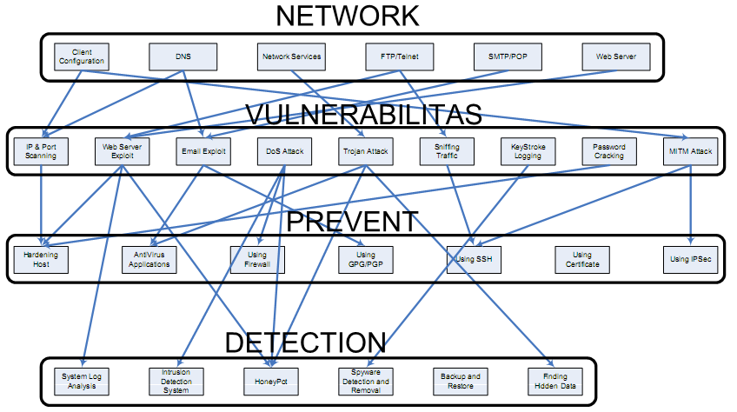
Network Security In Action

Slide 3
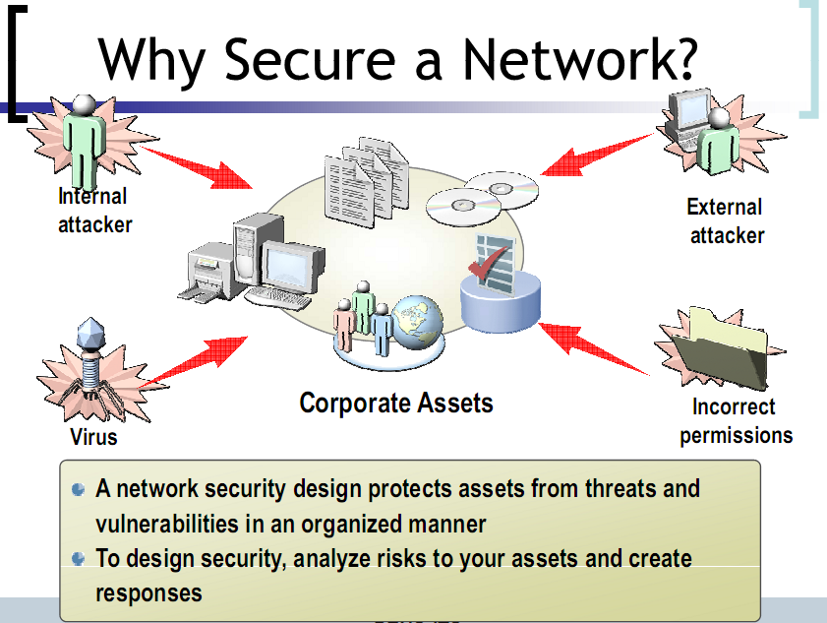

Slide 4
Aspek Dari Security
Confidentiality/Privacy
Integrity
Availability
(Ketiga di atas sering disingkat menjadi CIA)
Ada tambahkan lain
  Non-repudiation
  Authentication
  Access Control
  Accountability
Budi Rahardjo - Ilmu & Seni Security

Slide 5
Confidentiality / Privacy
Kerahasiaan data. Data hanya boleh diakses oleh orang yang berwenang
  Data-data pribadi
  Data-data bisnis; daftar gaji, data nasabah
  Sangat sensitif dalam e-commerce dan healthcare
Serangan: penyadapan
(teknis dengan sniffer / logger, man in the middle attack; non-teknis dengan social engineering)
Proteksi: enkripsi
Budi Rahardjo - Ilmu & Seni Security

Slide 6
Integrity
Informasi tidak boleh berubah (tampered, altered, modified) oleh pihak yang tidak berhak
Serangan
  Pengubahan data oleh orang yang tidak berhak, spoofing
  Virus yang mengubah berkas
Proteksi:
  Message Authentication Code (MAC), digital signature / certificate, hash functions, logging
Budi Rahardjo - Ilmu & Seni Security

Slide 7
Availability
Informasi harus tersedia ketika dibutuhkan
Serangan
  Meniadakan layanan (Denial of Service / DoS attack) atau menghambat layanan (server dibuat lambat)
Proteksi
  Backup, redundancy, DRC, BCP, firewall
Budi Rahardjo - Ilmu & Seni Security

Slide 8
Non-repudiation
Tidak dapat menyangkal (telah melakukan transaksi)
  Menggunakan digital signature
  Logging
Budi Rahardjo - Ilmu & Seni Security

Slide 9
Authentication
Meyakinkan keaslian data, sumber data, orang yang mengakses data, server yang digunakan
  what you have (identity card)
  what you know (password, PIN)
  what you are (biometric identity)
Serangan: identitas palsu, terminal palsu, situs gadungan
Budi Rahardjo - Ilmu & Seni Security

Slide 10
Access Control
Mekanisme untuk mengatur siapa boleh melakukan apa
  Membutuhkan adanya klasifikasi data:
  public, private, confidential, (top)secret
  Role-based access
Budi Rahardjo - Ilmu & Seni Security

Slide 11
Accountability
Dapat dipertanggung-jawabkan
Melalui mekanisme logging dan audit
Adanya kebijakan dan prosedur (policy & procedures)
Budi Rahardjo - Ilmu & Seni Security

Slide 12
Beberapa Kemungkinan Serangan
Interruption : perusakan perangkat sistem (Denial of Service Attack)
Interception : pihak lain berhak mengakses informasi (wiretapping)
Modification : pihak lain dapat mengubah aset (perubahan content web)
Fabrication : pihak lain menyisipkan objek palsu ke dalam sistem ( pembuatan pesan palsu)

Slide 13
Teori Jenis Serangan
Interruption
DoS attack, network flooding
Interception
Password sniffing
Modification
Virus, trojan horse
Fabrication
spoffed packets
A
B
A
B
E
A
B
E
A
B
E
Budi Rahardjo - Ilmu & Seni Security

Slide 14
Klasifikasi: Dasar elemen sistem
Network security
  fokus kepada saluran (media) pembawa informasi
Application security
  fokus kepada aplikasinya sendiri, termasuk di dalamnya adalah database
Computer security
  fokus kepada keamanan dari komputer (end system), termasuk operating system (OS)
Budi Rahardjo - Ilmu & Seni Security

Slide 15



Topologi Lubang Keamanan
ISP
Network
sniffed,
attacked
Holes
System (OS)
Network
Applications + db
Internet
Network
sniffed,
attacked,
flooded
Network
sniffed, attacked
Users
Web Site
Trojan horse
Applications
(database,
Web server)
hacked
OS hacked
Userid, Password,
PIN, credit card #
www.bank.co.id
Budi Rahardjo - Ilmu & Seni Security

Slide 16
Pelaku di bidang Security
Information bandit
  Sekarang masih dipotretkan sebagai jagoan
  Akan tetapi akan berkurang
  the disappearance act of information bandits
Information security professionals
  Masih kurang
  Lebih menyenangkan
Keduanya menggunakan tools yang sama
Perbedaannya sangat tipis: itikad & pandangan
Jangan bercita-cita menjadi bandit!
Budi Rahardjo - Ilmu & Seni Security

Slide 17
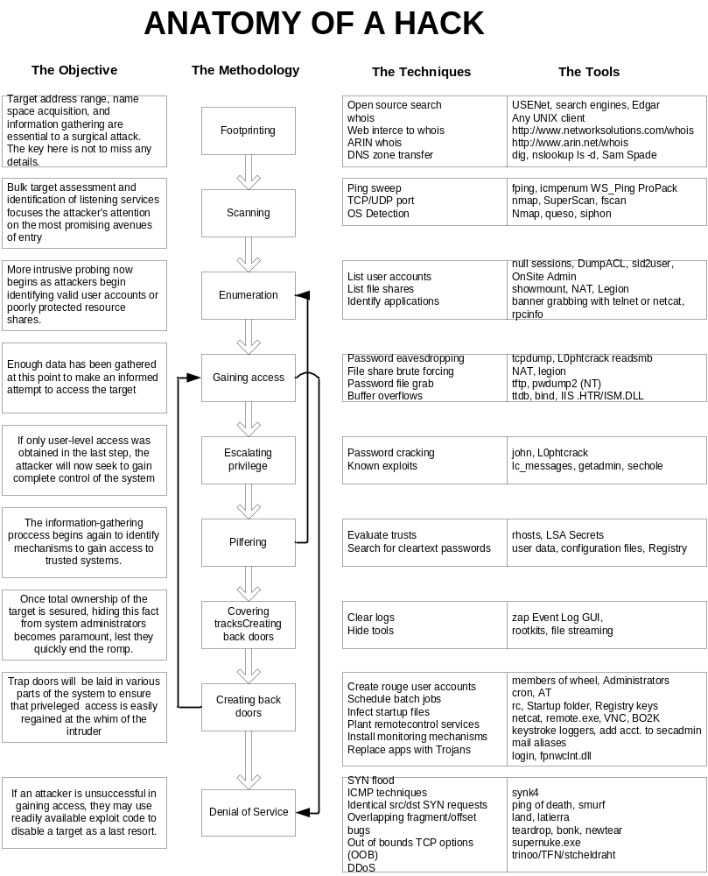
source: hacking exposed
Budi Rahardjo - Ilmu & Seni Security

Slide 18
INDOCISC Audit Checklist
evaluating (network) topology
penetration testing from outside and inside network
evaluating network devices, such as routers, switches, firewalls, IDS, etc.
evaluating server(s)
evaluating application(s)
evaluating policy and procedures
Budi Rahardjo - Ilmu & Seni Security

